Slide 1
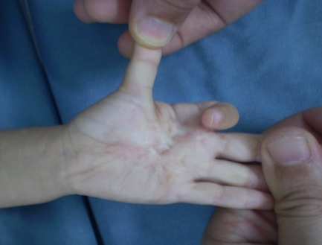
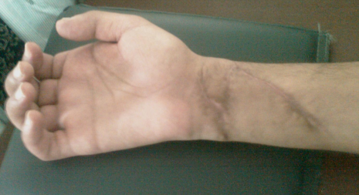
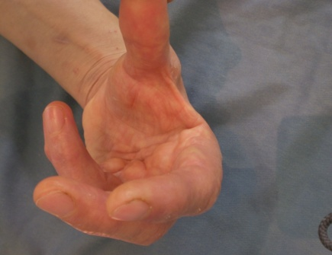
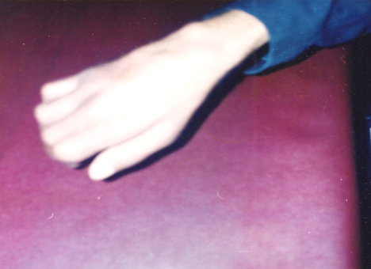
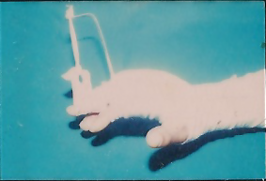
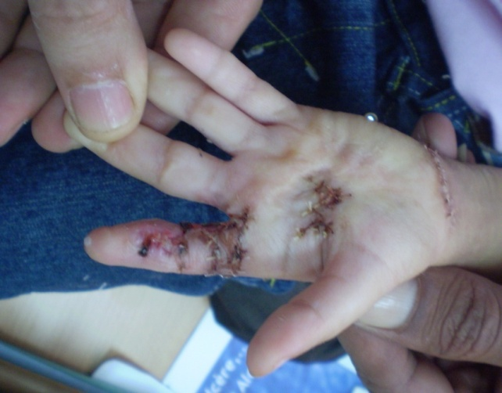
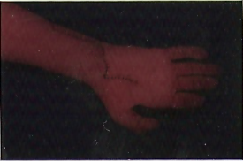
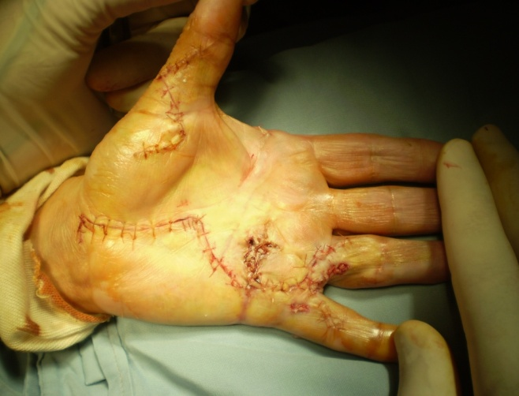
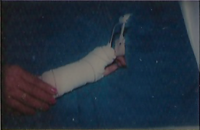
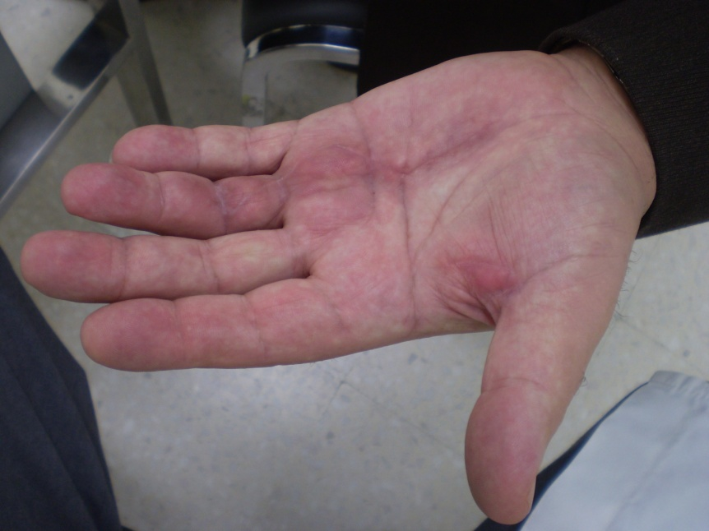
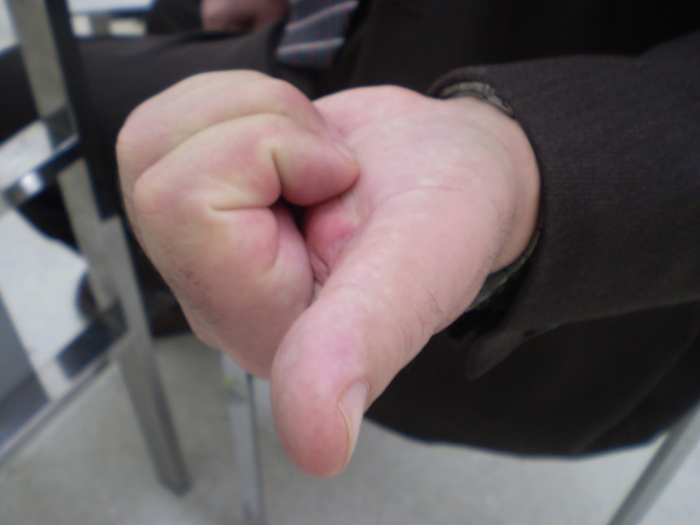
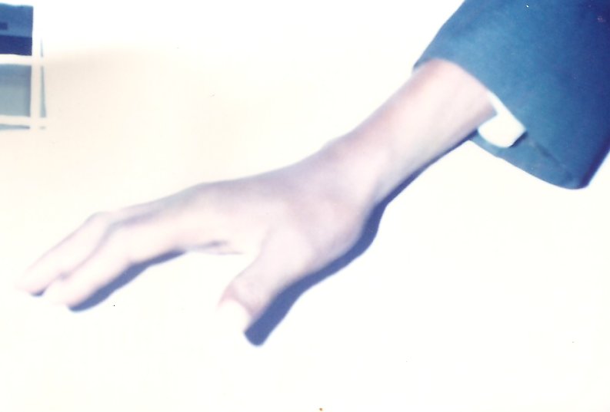
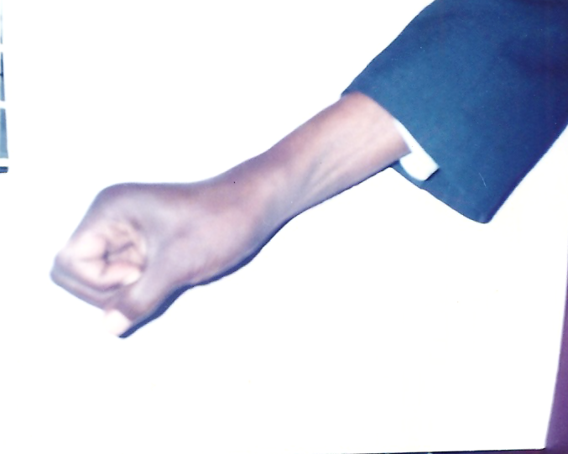
JELASSI MOHAMED - F. SASSI - P. L. TARHOUNI. Tunis 4 et 5.02.2011 MARSEILLE
LES RETRACTIONS DIGITALES SEVERES REEDUCATION ET ORTHESES
1. INTRODUCTION
ON RAPPORTE L’EXPERIENCE DE SERIE DE CHIRURGIE REPARATRICE EN MATIERE
DE PRISE EN CHARGE PRE ET POST OPERATOIRE DES RETRACTIONS DIGITALES
SEVERES DU POINT DE VUE PHYSIOTHERAPIQUE ET DES ORTHESES.
IL S’AGIT ESSENTIELLEMENT DES RETRACTIONS SECONDAIRE DUES A:
DES SEQUELLES DE BRULURES;
DES PLAIES DES TENDONS FLECHISSEURS;
DE LA MALADIE DE DUPUYTREN;
DES ATTEINTES NERVEUSE TELLES QUE LES PARALYSIES MEDIOCUBITALES.
2. PRISE EN CHARGE
LA POLITIQUE SUIVIE COMPORTE ESSENTIELLEMENT:
DE LA MASSOTHERAPIE
DES MOBILITISATIONS PASSIVES DOUCES DES CHAINES DIGITALES
DES MOBILISATIONS ACTIVES DES DOIGTS.
L’essentiel est cependant fait par les orthèses d’extension des doigts avec ou sans « MP STOP »
LE PROGRAMME THERAPITIQUE DEMARRE :
-PREOPERATOIRE :
POUR BIEN CERNER LE PROFIL PSYCHOLOGIQUE DU MALADE
POUR APPRECIER SON APTITUDE A BENIFICIER DE LA CORRECTION CHURIRGICALE
PERMET EN PREOCCUPATION DE DIMUNIER LE DEFECIT GLOBAL D’EXTENTION
POUR EVITER LE TEMPS CHURIRGICAL EN CAS DE CORRECTION SATISFAISANTE
DES RETRACTIONS MODEREES
-POSTOPERATOIRE :
LA PRISE EN CHARGE EST PRECOCE AVEC UNE INTENSIFICATION
ALLANT EN PARALLELE AVEC LA CICATRISATION
3. LES ORTHESES ET LEURS PRINCIPES
PRECOCE
EN PLATRE
EN THERMOPLASTIQUE
PORT ALTERNE : 1 HEURE SUR 2
PORT PROLONGE/ 3 A6 MOIS
PAS DE PORT NOCTURE
4. LES RESULTATS
AVEC UNE EQUIPE PLURIDISCIPLINAIRE ET DES PATIENTS RESPECTANT LES INDICATIONS;
LES RESULTATS SONT TOUJOURS SATISFAISANTS
5. CONCLUSION
AVEC UNE EQUIPE PLURIDISCIPLINAIRE LES REULTATS SONT SATISFAISANTS

